Slide 1
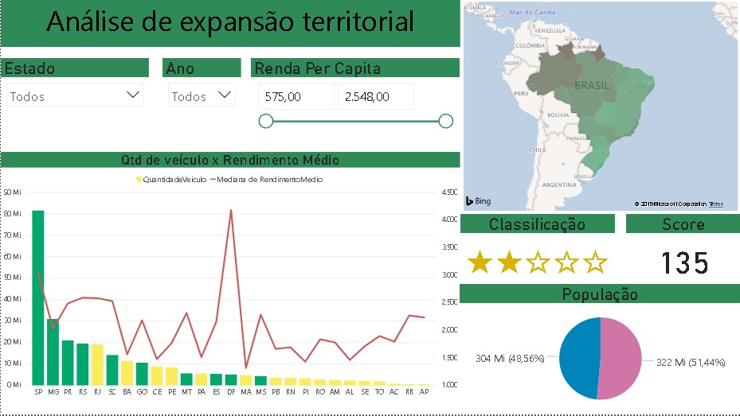
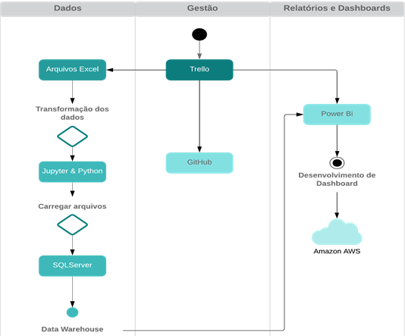

Pesquisa de Mercado sobre expansão da área de atuação territorial do negócio: levantamento de dados referente a indicadores que auxiliarão na tomada de decisão
Guilherme Luís R.A. da Silva, Henrique Gonçalves Ramos, Mayara Nogueira Moreira, Neri Silvestre Filho, Wesley Vicente Ferreira
INTRODUÇÃO
RESULTADOS
Este trabalho está direcionado para uma startup de crédito chamada Noverde, na qual realiza empréstimos para dez estados do Brasil, sendo eles: SP, SC, RS, PR, MT, MS, MG, GO, ES e DF. Visando um maior volume de clientes e por consequência maior rentabilidade, a startup deseja expandir o negócio para outros estados, e para isso precisa de um sistema de suporte à decisão.
Com as implementações realizadas ao longo do projeto, foram obtidos os seguintes resultados conforme tópicos e dashboard abaixo:
Foram disponibilizados dashboards para análises dos dados que a startup não tinha, facilitando as análises dos estados para tomada de decisão
Os dashboards são disponibilizados em um servidor do Power BI que pode ser acessado online, ou seja, qualquer usuário da startup que tenha acesso ao link poderá interagir quando, onde e como quiser, facilitando suas análises.
Com a criação do Data Warehouse, a startup poderá inserir novos dados sempre que decidir expandir seu território.
OBJETIVO
Construção de um SAD, a partir de dashboards e análises temporais que auxiliará a startup na tomada de decisão para expansão territorial do seu negócio.
MÉTODO
A composição da solução conforme demonstrado no diagrama de componentes abaixo, inicia-se pela obtenção de diversos conjuntos de dados relevantes para a análise. Houve a necessidade de realizar técnicas de Data Mining para o processamento das informações e criação de perfis de comparação entre os estados. Com todos os dados tratados e normalizados, foi criado o banco de dados para armazenamento, assim podemos realizar consultas de forma rápida e organizada. A partir do banco de dados, houve a criação de dashboards para auxiliar no processo decisório. Para finalizar, criamos um ambiente na plataforma Amazon AWS.
Figura 2 – Protótipo de dashboard
CONSIDERAÇÕES FINAIS
O conjunto de dados coletados, transformados e carregados, com a finalidade de propor a melhor decisão em relação a expansão territorial, foi desenvolvido com sucesso e atende a todas as necessidades da Noverde.
Figura 1 - Diagrama de componentes
REFERÊNCIAS
IBGE (Instituto brasileiro de geografia e estatística). Disponível em: <https://www.ibge.gov.br/cidades-e-estados.html?view=municipio>. Acesso em: 08 de Março de 2019
Portal da Indústria. Disponível em: <http://www.portaldaindustria.com.br/>. Acesso em: 10 de julho de 2019
Acesso à informação. Disponível em: <http://www.ipeadata.gov.br/Default.aspx>. Acesso em: 22 de Maio de 2019
Banco de dados

